Slide 1

ANÁLISE E PROJETO DE SISTEMAS II
CLUB DANCE
sistema de gerenciamente

Slide 2
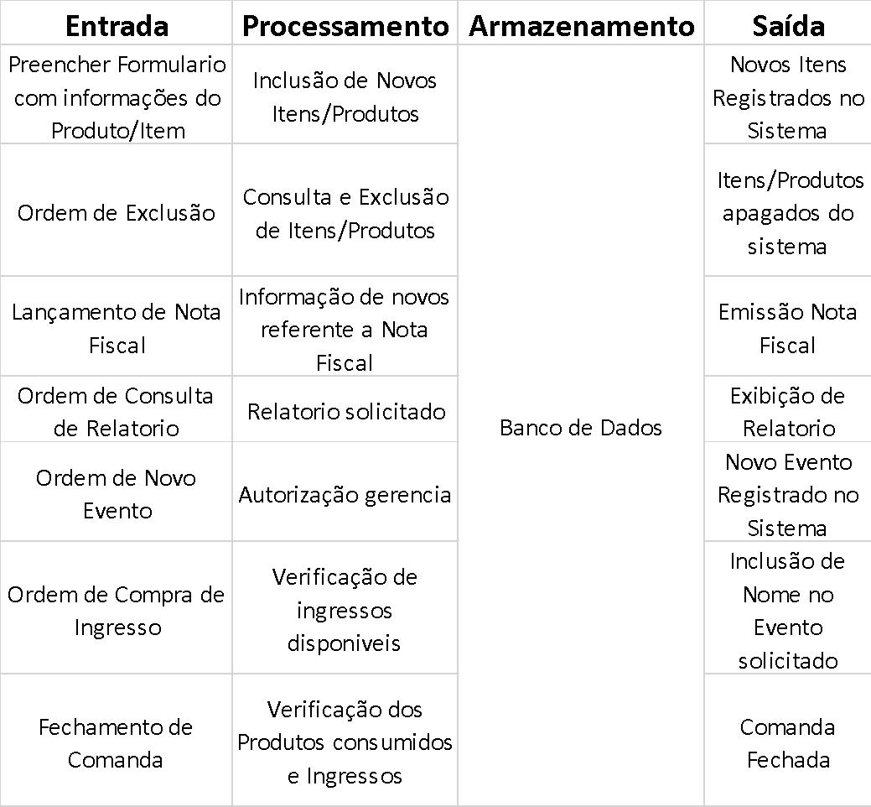
EPAS
Entradas são emitidas no sistema;
Todo processamento é realizado com internamente;
Tudo é armazenado no banco de dados;
Tudo que a ação de entrada e processamento gerou;

Slide 3
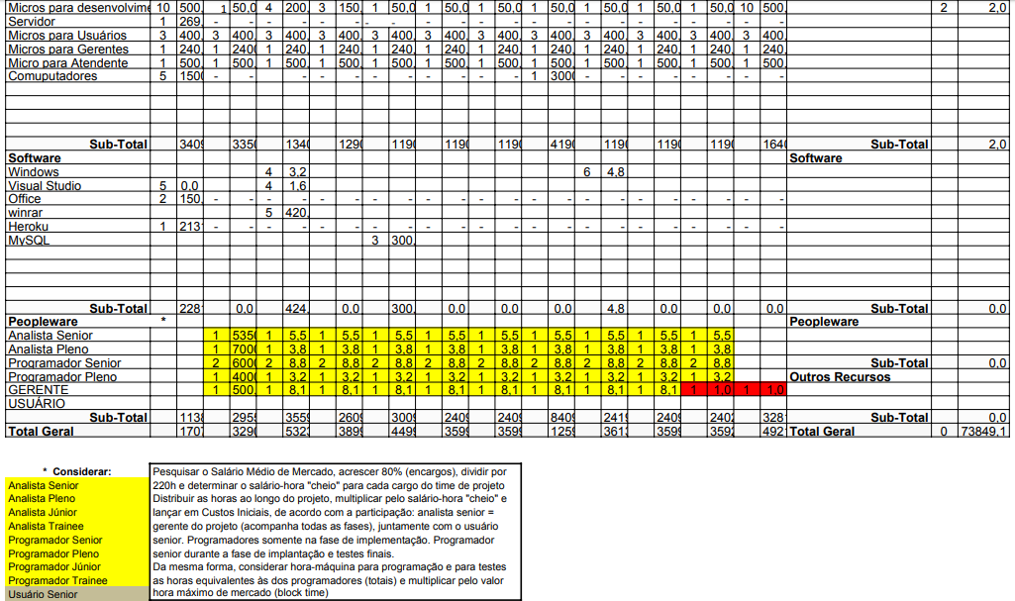
RELATÓRIO DE CUSTO DO PROJETO
Custo Total: 73.849

Slide 4
REGRAS DE NEGÓCIO
RN1 - Será necessário criar um evento para definir os acontecimentos que serão realizados na casa noturna.
RN5 - Dentro do Evento será possível cadastrar a lista de clientes
RN8 - Todo o Produto deverá ser cadastrado no sistemas

Slide 5
REQUISITOS FUNCIONAIS
RNF1.1 Controle de Acesso
Deverá conter os campos nome, local, data, hora de inicio, hora de termino e capacidade de pessoas, quantidade de ingressos para Normal e Vip e quantidade de ingressos camarote.
RNF1.2 Controle de Acesso
Apenas o administrador do sistema poderá cadastrar novos eventos
RNF1.3 Design
O Cadastrar Eventos deverá estar dentro da aba Eventos, contendo um botão no canto superior direito já dentro de Eventos.

Slide 6
REQUISITOS FUNCIONAIS
RNF8.1 Controle de Acesso
Deverá estar na aba de Estoque
RNF8.2 Controle de Ingressos
Para cadastrar o produto será necessário o Nome, Marca, Unidade de Medida, Margem de Lucro em Porcentagem e Status
RNF8.3 Velocidade
Deverá estar listado os produtos cadastrados dentro de Produtos

Slide 7
REQUISITOS FUNCIONAIS
RNF13.1 Controle de Acesso
Atendente: só poderá ter acesso aos Itens relacionados a Eventos, como: Criar Eventos, Editar Eventos, Excluir Eventos e Vender Ingressos.
RNF13.2 Controle de Ingressos
Estoquista: só poderá ter acesso aos Itens do sistema relacionados a Produtos, como: Cadastrar Produtos, Editar Produtos, Excluir Produtos e Emitir a Nota Fiscal dos mesmos.
RNF13.3 Velocidade
Gerente: é o único usuario que terá acesso total ao sistema.

Slide 8
REQUISITOS NÃO FUNCIONAIS

Slide 9
DIAGRAMA DE CLASSE

Slide 10
OBJETIVO E BENEFÍCIO DO SISTEMA
Gerenciar;
Agilidade;
Maior rentabilidade (lucro);
Venda

Slide 11
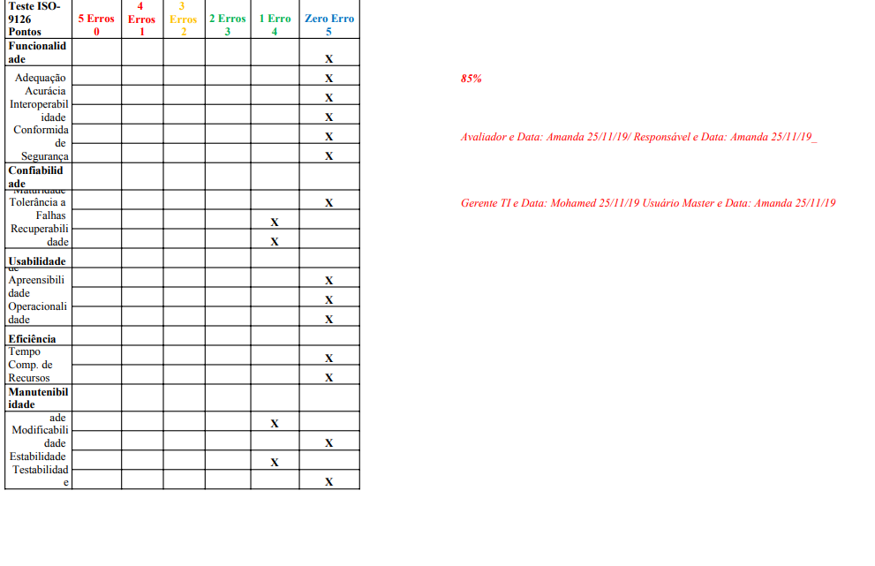
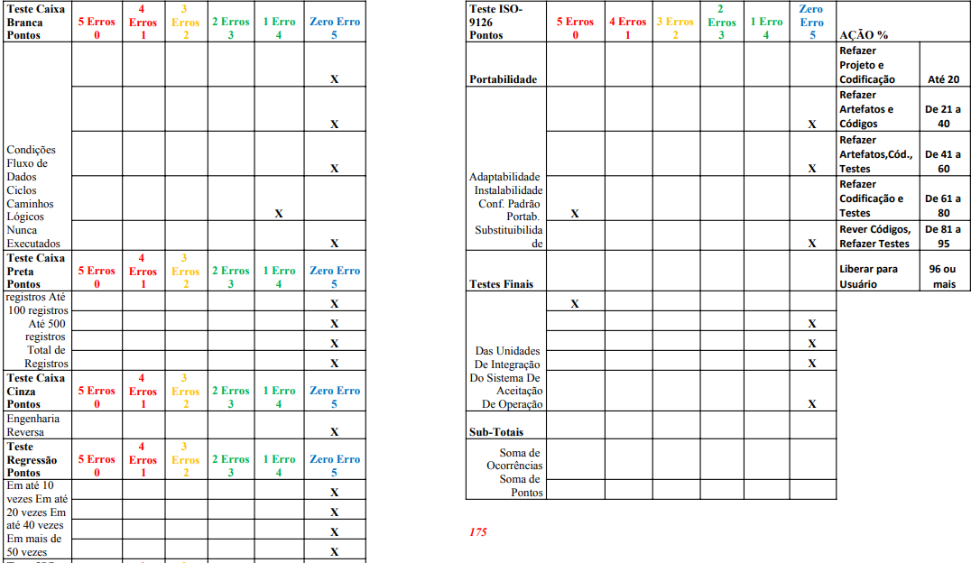
Termo SQA

Slide 12
INTEGRANTES DO GRUPO
Amanda -
Gildevan -
Mario -
Mohamed Lakkis -
Laiane -
Samuel -

